Slide 1
言語モデルと択一問題による 英文前置詞の推定
制御情報コース 宮下 塁

Slide 2
目次
・研究背景
・Bert(XLNet , RoBerta)
・Swag
・提案手法(実験1,2)
・パラメータ
・実験結果
・考察

Slide 3

研究背景
前置詞はよく間違える
ex) I suggest you taking care [ ] some fakes.
答えは [of] !
AI モデル

Slide 4
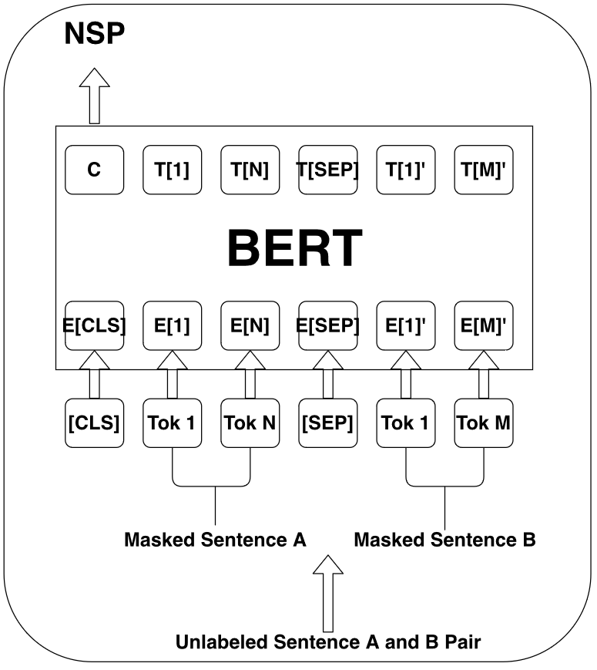
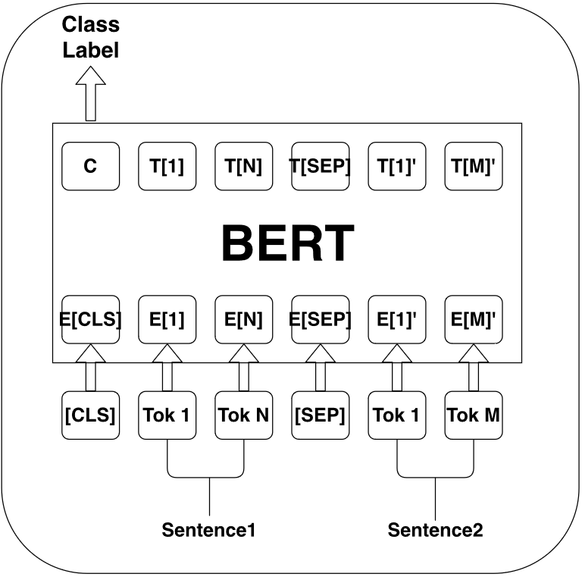
Bert(XLNet , RoBerta)
・二段階学習(Pre-training , Fine-Tuning)
Pre-training Model
Fine-Tuning Model
GLUE
CoLA
SWAG
Etc…

Slide 5
Swag
・選択肢4つから文脈を学習
Sentence1 : The person plays a song on the violin.
Sentence2 : The man
0 : finishes the song and lowers the instrument.
1 : hits the saxophone and demonstrates how to properly use the racquet.
2 : finishes message the instrument again and continues.
3 : continues dancing while the man gore the music outside while drums.

Slide 6
提案手法
・[mask]トークンに前置詞のみ異なる選択肢
Sentence1 : We stayed in Zacatecas [MASK] a week we really had good time.
Sentence2 : We stayed in Zacatecas
0 : about a week we really had a good time.
1 : for a week we really had a good time.
2 : over a week we really had a good time.
3 : in a week we really had a good time.

Slide 7
提案手法
・実験1
Bertのcolaタスクで推定された
前置詞４個を用いる
・実験2
頻出度の高い前置詞(of to in for)のみ用いる

Slide 8
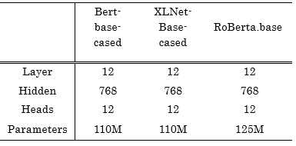
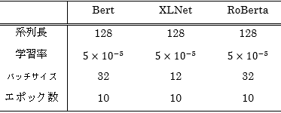
パラメータ
Pre-trained Model
ハイパーパラメータ

Slide 9
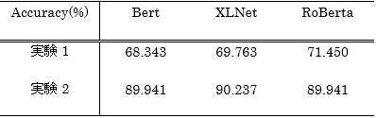
実験結果

Slide 10
まとめ
・四肢択一形式で前置詞を推定
・ハイパーパラメータの調整
・pre-trained Modelの変更

Slide 11
質疑応答

